Slide 2
Первый тур

Slide 3
Второй тур «Собери картинку»

Slide 4
Правильный ответ

Slide 5
Третий тур

Slide 6
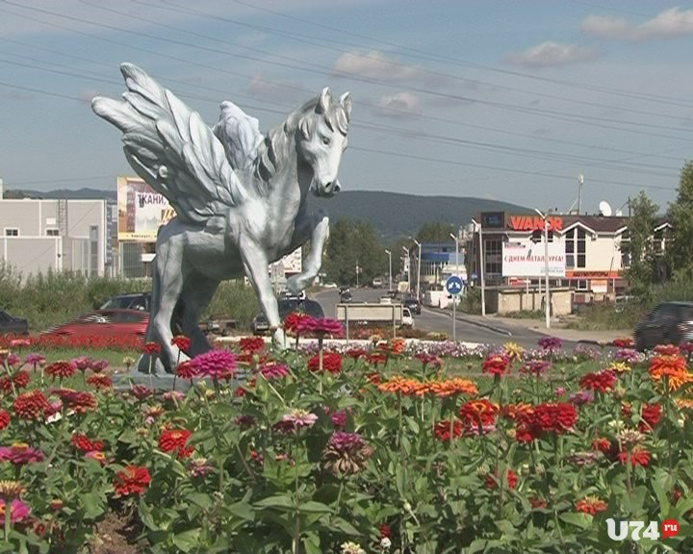
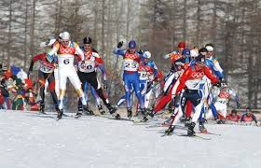
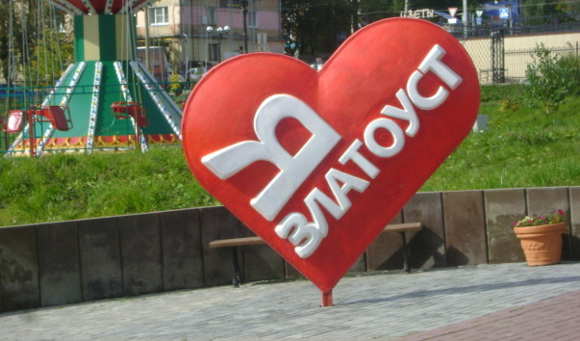
З
Л
А
Т
О
У
С
Т

Slide 7
Четвёртый тур «Кто больше?»
Четвёртый тур « Кто больше?»

Slide 8
Пятый тур «Отгадай загадку».

Slide 9
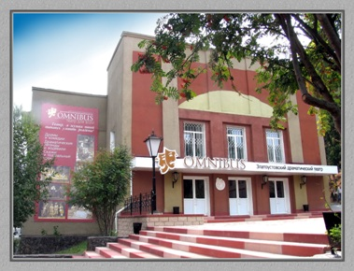

Slide 10
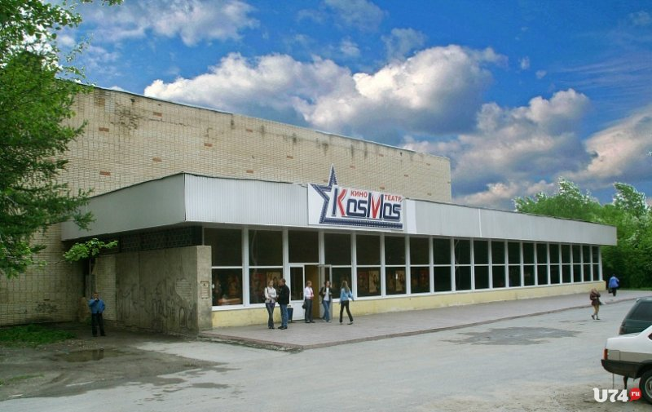

Slide 11
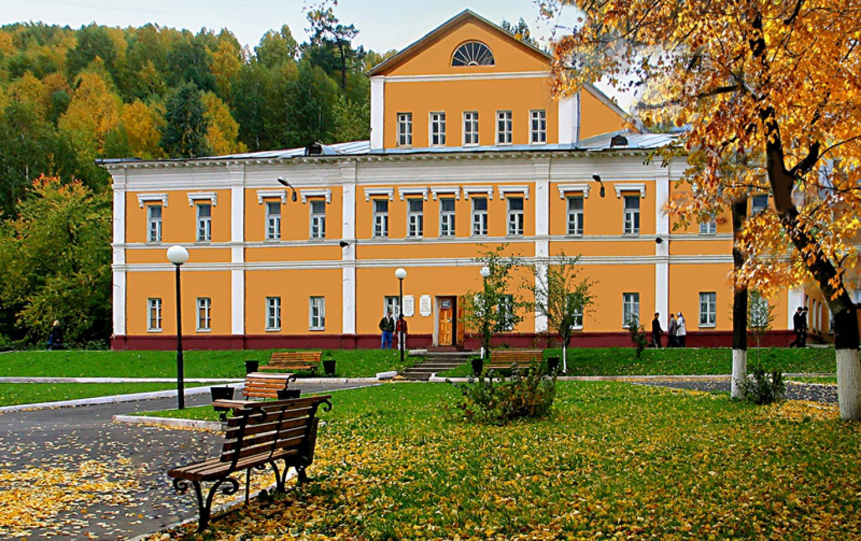

Slide 12
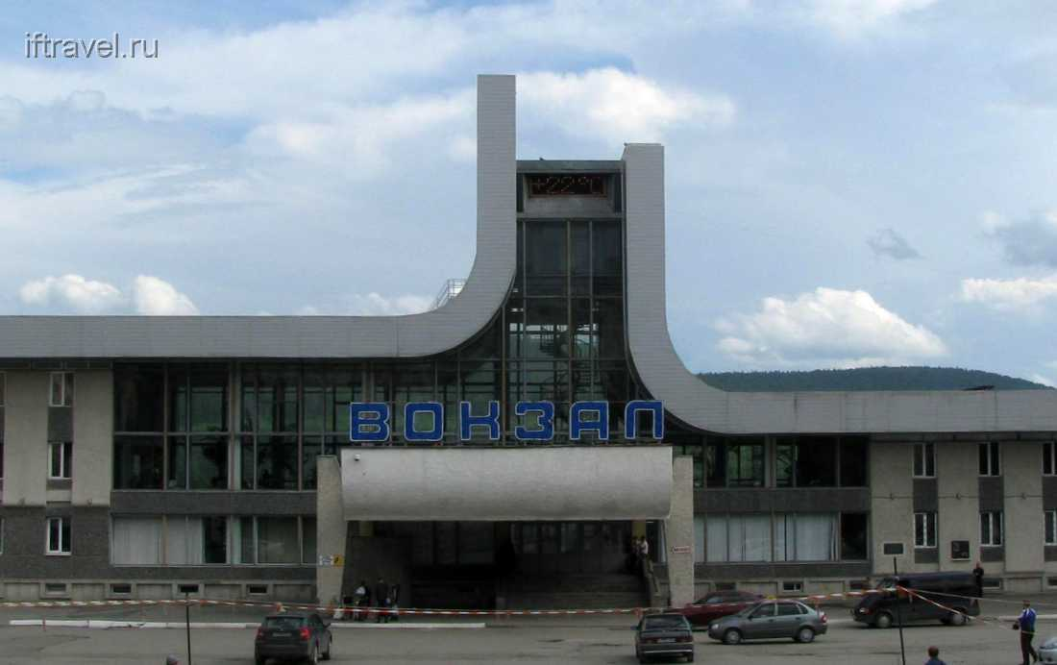
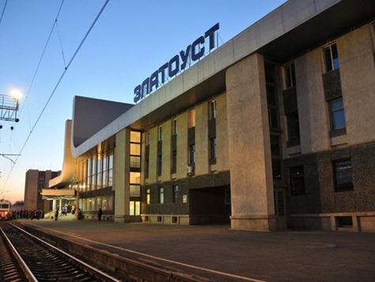

Slide 13
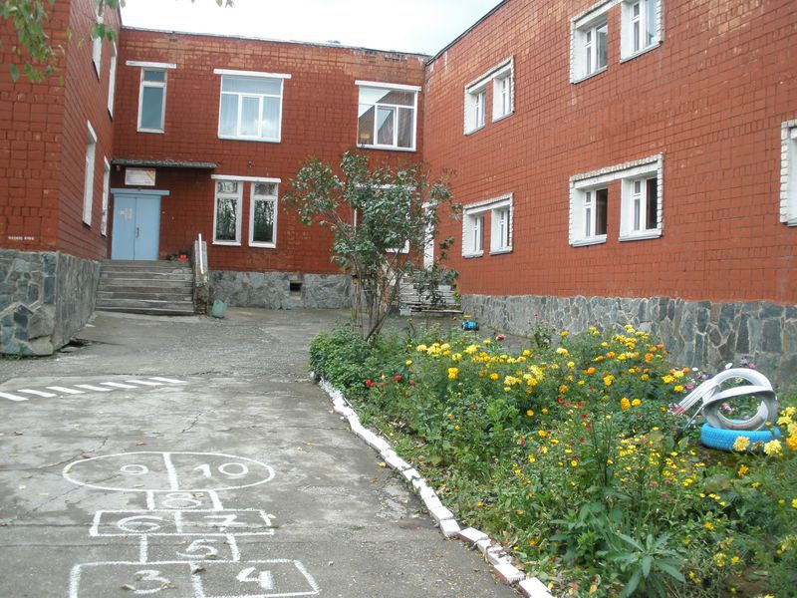

Slide 14
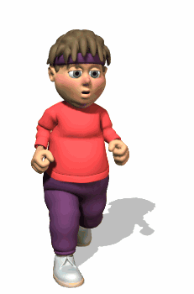
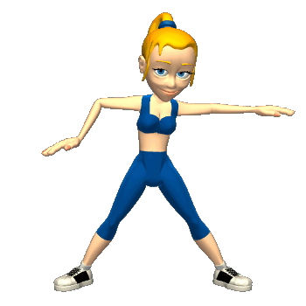
Физминутка

Slide 15
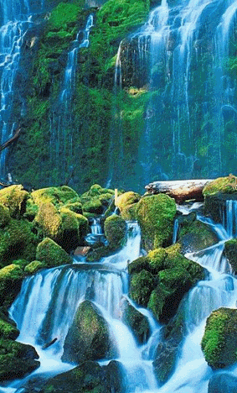
Шестой тур «Волшебница – вода»

Slide 16
Е С Ь Т А М
2 3 4 1 6 5

Slide 17
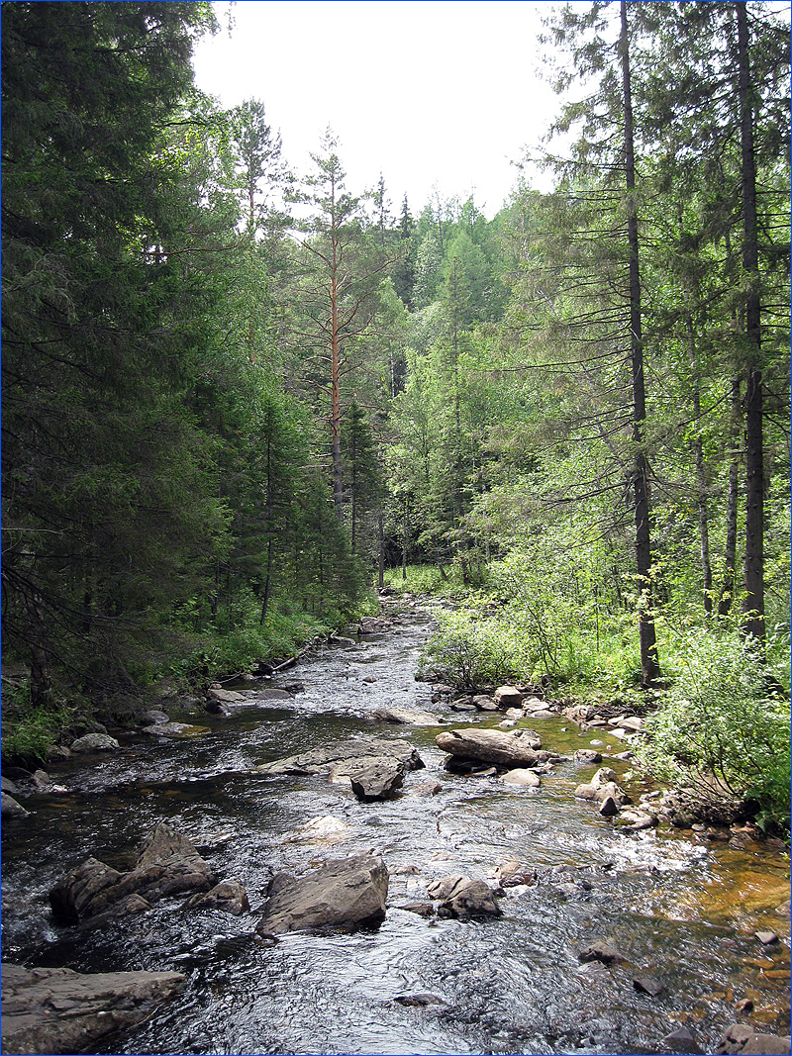
Малая Тесьма

Slide 18
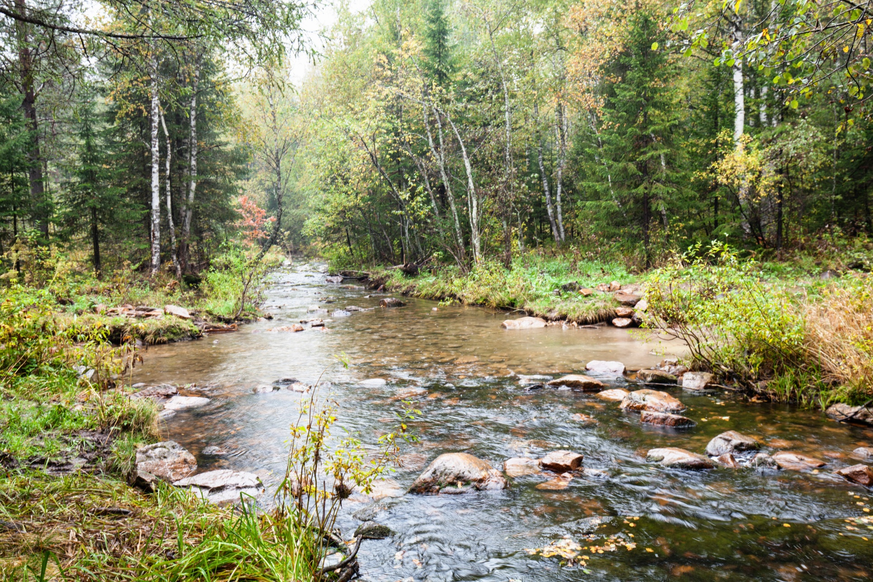
Большая Тесьма

Slide 19
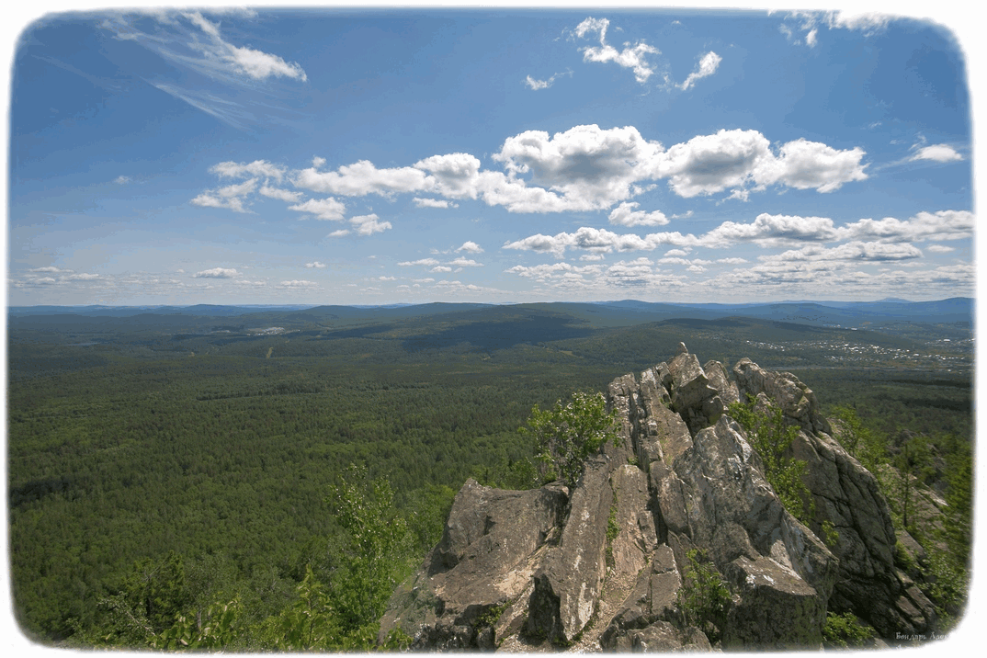
Седьмой тур «Горы Златоуста»

Slide 20
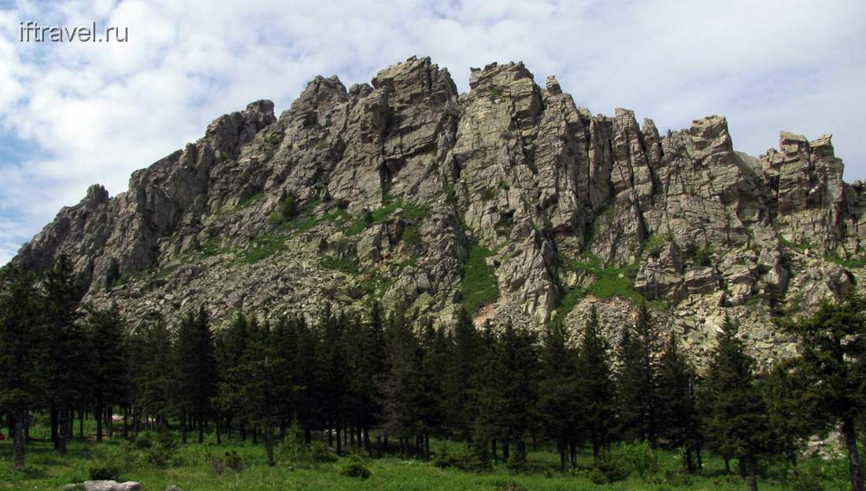

Slide 21
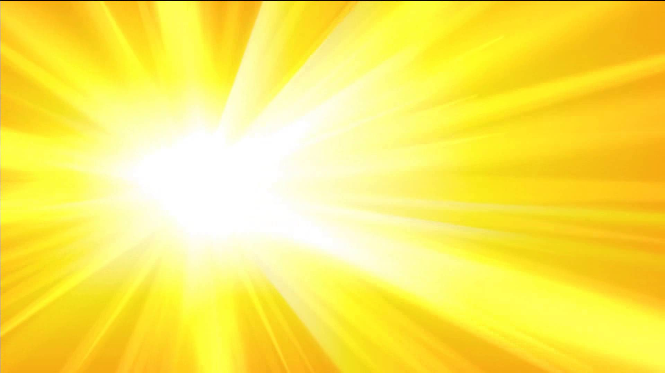
Откликной гребень

Slide 22
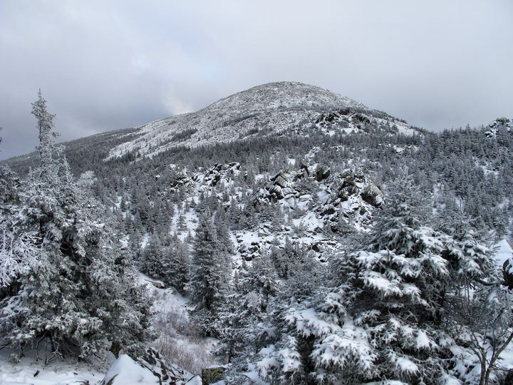

Slide 23
Круглица

Slide 24
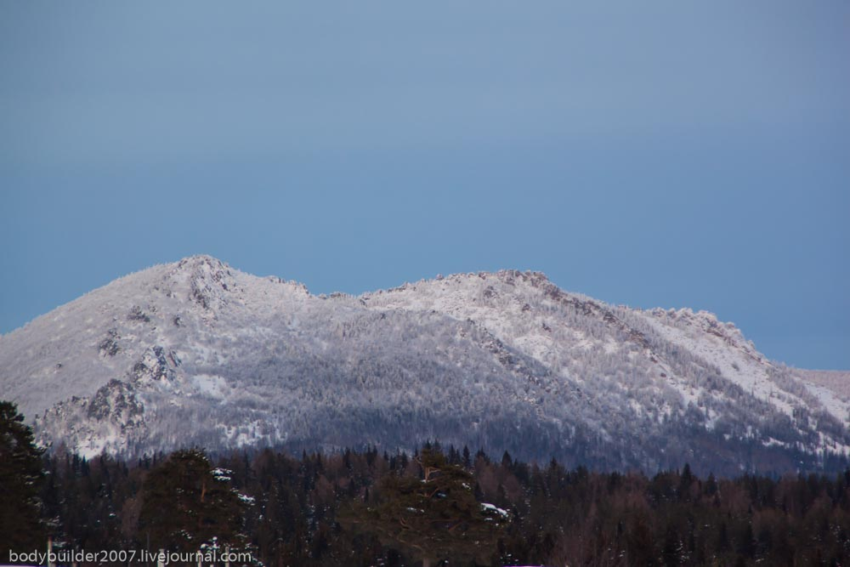

Slide 25
Двуглавая сопка

Slide 26
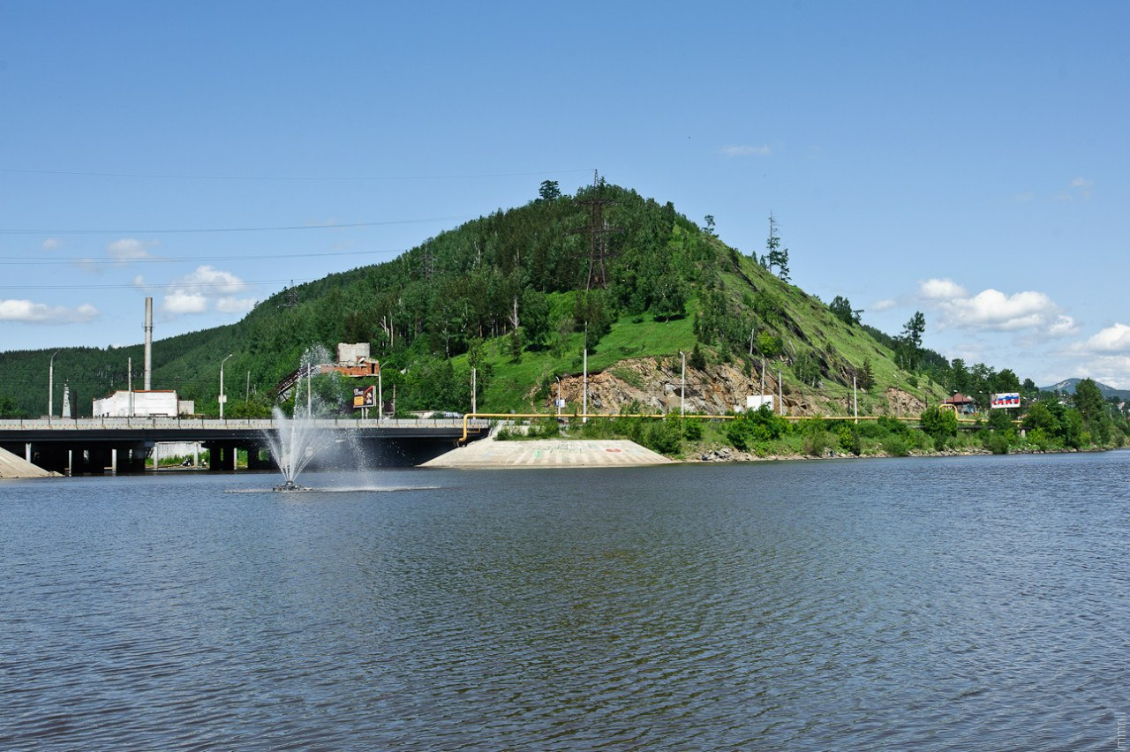

Slide 27
КОСОТУР

Slide 28
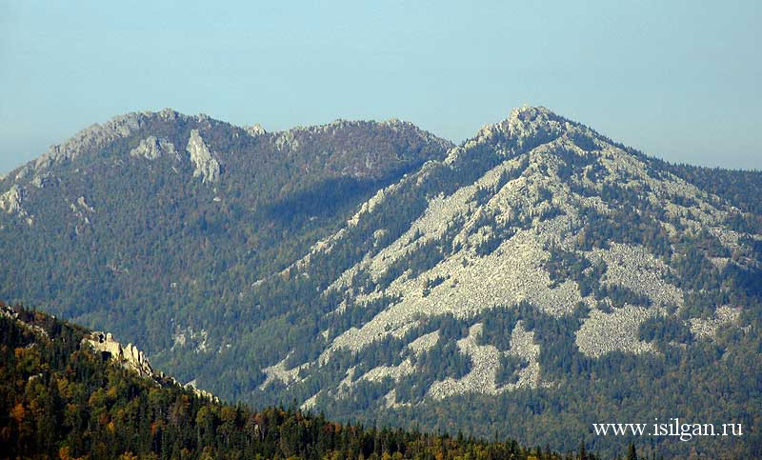

Slide 29
Хребет Малый Таганай

Slide 30
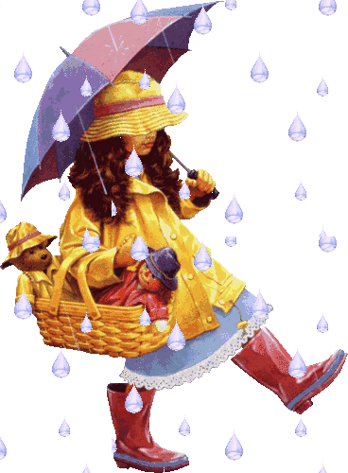
Восьмой тур «Прогулки по городу»

Slide 31
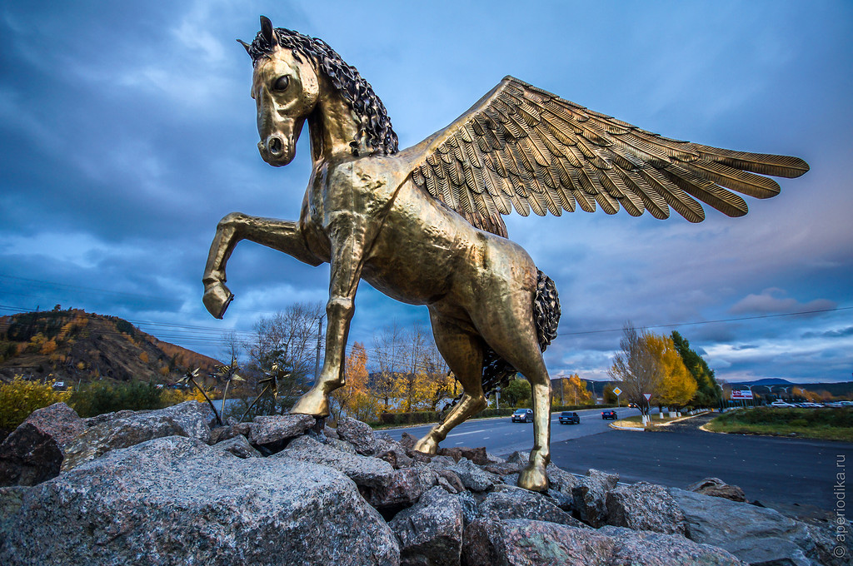

Slide 32
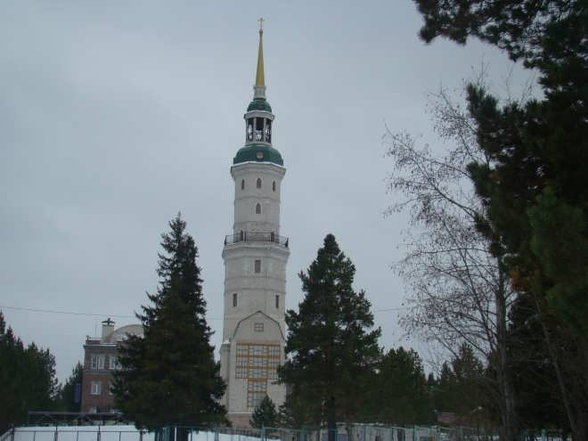

Slide 33
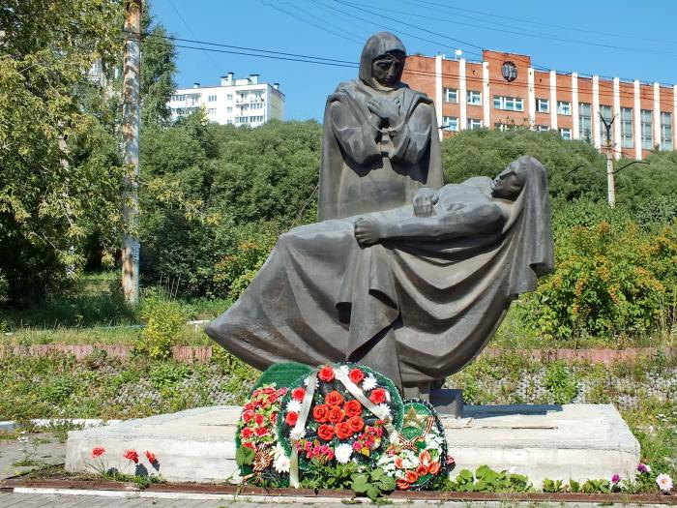

Slide 34
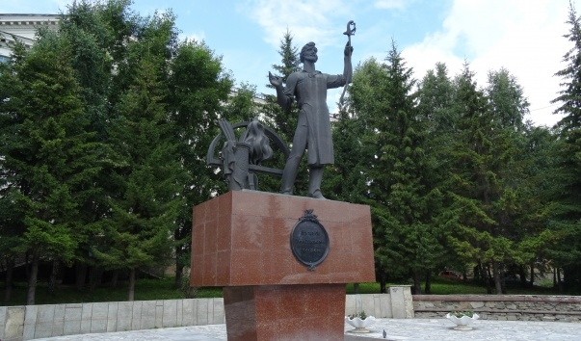

Slide 35
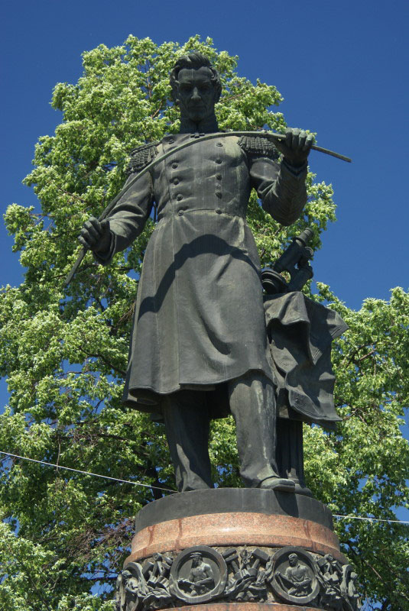

Slide 36
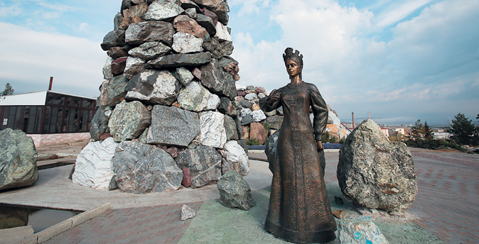

Slide 37
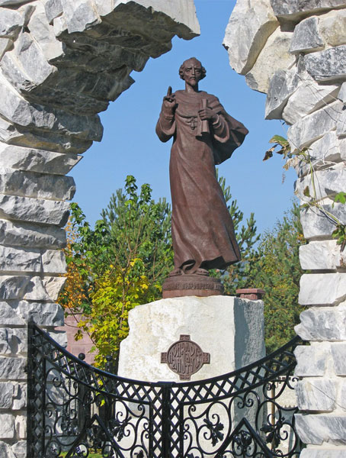

Slide 38
